Slide 1
Образ жизни и его отражение в профессиональной деятельности

Slide 2
План лекции
Здоровье человека как ценность.
Здоровый стиль жизни и его составляющие.
Роль и возможности физической культуры в обеспечении здоровья.

Slide 3
Здоровье человека как ценность
Основные подходы к определению понятия
«Здоровье – это отсутствие болезней»

Slide 4
Здоровье человека как ценность
Международная статистическая
классификация болезней

Slide 5
Здоровье человека как ценность
*совокупность клинических, лабораторных и инструментальных диагностических признаков, позволяющих идентифицировать заболевание

Slide 6
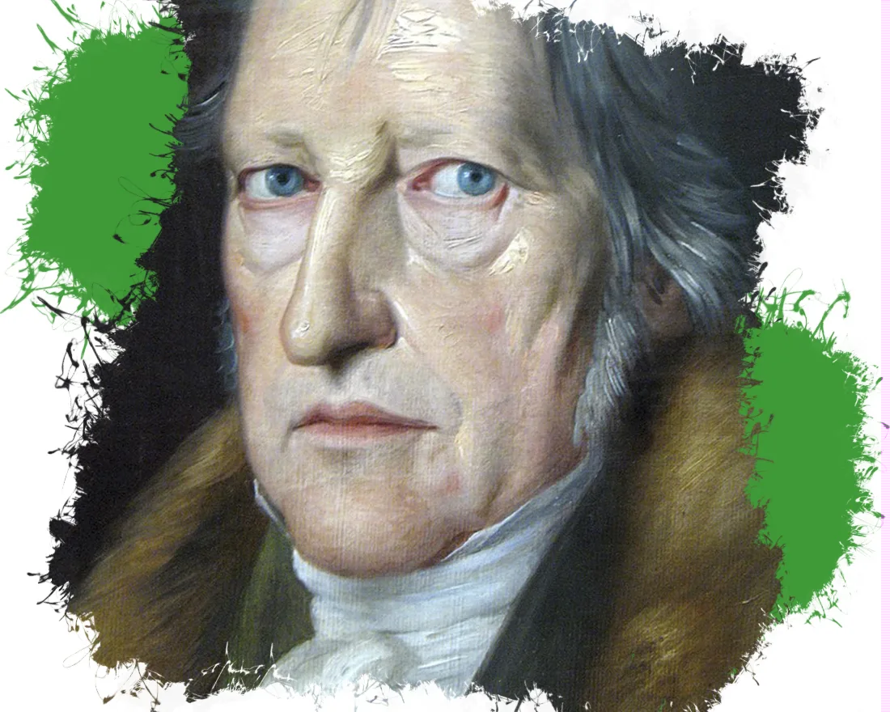
Здоровье человека как ценность
«Здоровье – это пропорциональность между самостью организма и его наличным бытием»
Г. Вильгельм Фридрих Гегель

Slide 7
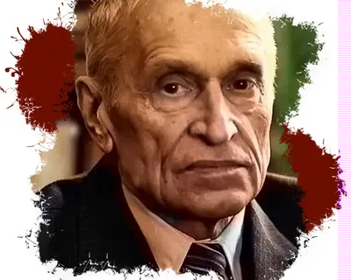
Здоровье человека как ценность
«Здоровье - максимальная производительность органов при сохранении качественных пределов их функций»
Н.М. Амосов

Slide 8

Здоровье человека как ценность
«Здоровье- это состояние полного физического, душевного и социального благополучия, а не только отсутствие болезней и физических дефектов» (1991 г.)

Slide 9
Здоровье человека как ценность
Виды здоровья:
Социальное
Нравственное
Психическое
Физическое
Соматическое

Slide 10
Здоровье человека как ценность
Физическое здоровье - уровень роста и развития органов и систем, основу которого составляют морфологические и функциональные резервы, обеспечивающие адаптационные реакции
Соматическое здоровье - текущее состояние органов и систем организма человека, основу которого составляет биологическая программа индивидуального развития*

Slide 11
Здоровье человека как ценность
Психическое здоровье
состояние благополучия, при котором человек может:
Реализовать свой потенциал
Справляться со стрессом
Продуктивно трудиться
Вносить вклад в жизнь общества

Slide 12
Здоровье человека как ценность
Критерии психического здоровья:
1) Осознание и чувство непрерывности, постоянства и идентичности своего физического и психического «Я»;
2) Постоянство переживаний в идентичных ситуациях;
3) Критичность к себе и своей собственной психической продукции (деятельности) и ее результатам;
4) Способность изменять поведение в зависимости от жизненных обстоятельств и ситуаций;
5) Способность самоуправления поведением в соответствии с социальными нормами, правилами, законами.
6) Способность планировать собственную жизнедеятельность и реализовывать эти планы.

Slide 13
Здоровье человека как ценность
Нравственное здоровье – это комплекс характеристик мотивационной и потребностно-информативной сферы жизнедеятельности, основу которого определяет система ценностей, мотивов и установок поведения индивида в обществе.
Нравственное здоровье - это система ценностей, установок и мотивов поведения индивидов в обществе.
Нравственное здоровье – это способ жизни человека и его развития, проявление внутренней свободы.
Нравственное здоровье – это внутренняя человеческая красота.

Slide 14
Здоровье как ценность
Социальное здоровье - состояние организма, определяющее способность человека контактировать с социумом.
! Различие между психическим и социальным здоровьем условно: психические свойства и качества личности не существуют вне системы общественных отношений.
Признаки хорошего социального здоровья:
наличие сильной сети социальной поддержки,
установление социальных границ,
баланс между одиночеством и общением,
аутентичность своей личности,
участие в жизни общества,
уважительное отношение к другим.

Slide 15
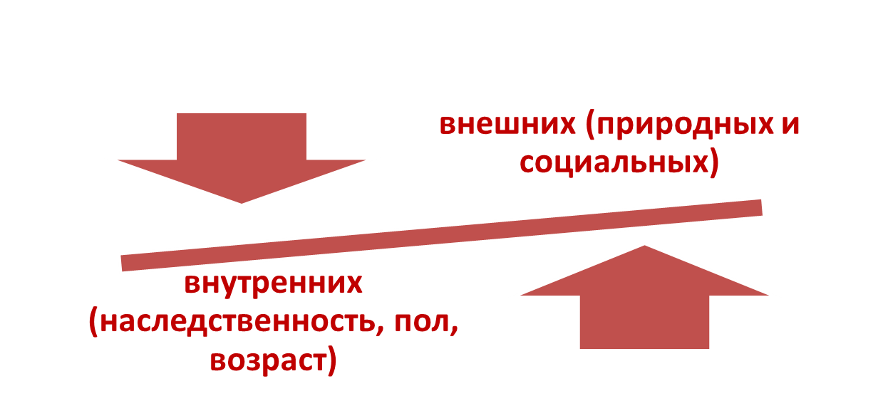

Здоровье человека как ценность
Здоровье отражает качество приспособления организма к условиям внешней среды и представляет итог процесса взаимодействия человека и среды обитания, где само здоровье формируется в результате взаимодействия внешних и внутренних факторов.

Slide 16
Здоровый стиль жизни и его составляющие
Образ жизни
Стиль жизни
Качество жизни
Качество жизни – отражает эффективность всех сторон жизнедеятельности человека.
Стиль жизни – отражает поведение человека.
Образ жизни – отражает представление о системе поведения.

Slide 17
Здоровый стиль жизни и его составляющие
Образ и стиль жизни, влияющий на качественные характеристики здоровья в значительной мере определяется:
уровнем активности: социальной, экономической, трудовой
степенью миграционной подвижности
приобщением к современным достижениям культуры, науки, искусства, техники и технологии
характером и способы проведения досуга и отдыха
*Стиль жизни, степень и характер активности в быту, в трудовой деятельности, во многом определяют состояние его здоровья.

Slide 18
Здоровый стиль жизни и его составляющие
10%
50%
20%
20%

Slide 19
Здоровый стиль жизни и его составляющие
Основные составляющие элементами здорового стиля:
разумное чередование труда и отдыха;
рациональное питание;
преодоление вредных привычек;
оптимальная двигательная активность;
соблюдение правил личной гигиены;
закаливание;
психопрофилактика;
позитивное общение;
наличие хобби …

Slide 20
Здоровый стиль жизни и его составляющие

Slide 21
Здоровый стиль жизни и его составляющие
Правильное питание - физиологически полноценное питание здоровых людей с учетом их пола, возраста функциональных особенностей пищеварительной системы, генетической детерминации, экологического окружения, характера труда и других факторов, которое обеспечивает высокую физическую и умственную работоспособность человека и его устойчивость к возникновению болезней.
https://www.kommersant.ru/doc/6068812

Slide 22

Здоровый стиль жизни и его составляющие
Законы правильного питания:
Баланс по энергозатратам
Баланс по пищевым веществам
Баланс времени приема

Slide 23

Здоровый стиль жизни и его составляющие
Поступление в организм энергии должно соответствовать ее расходу:
Основной обмен
СДД пищевых веществ
(белки – 30-40%
жиры – 4-14%
углеводы – 4-7%)
Мышечная деятельность (на1кг.)
(от 1,4 ккал/ч. – 7,5 ккал/ч.)
Умственная деятельность
(от 10-300 ккал/ч)
Поступление
Расход

Slide 24

Здоровый стиль жизни и его составляющие
Основной обмен | Суточный обмен | Фактический обмен | Разность показателей
1400 | 1400 x 1.55 =2170 | ≈ 2000 | дефицит 170

Slide 25
Здоровый стиль жизни и его составляющие
Баланс пищевых веществ
(макронутриенты и микронутриенты)
ФСП 1:1/2:4/6
Человек нуждается ни в каких-либо продуктах, а в веществах содержащихся в них

Slide 26
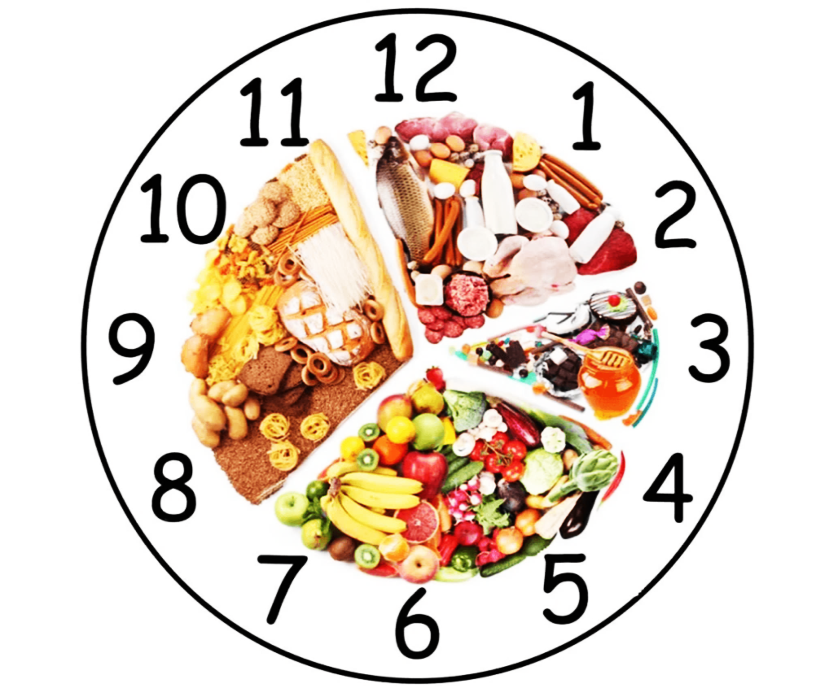
Здоровый стиль жизни и его составляющие
Соблюдение режима питания:
Работа пищеварительной системы подчинена биологическим часам.
Количество приемов пищи в течение суток (3-5).
Распределение рациона в течение дня (2/3 за завтраком и обедом,
1/3 – за ужином).
Интервалы между приемами пищи.
Время, затрачиваемое на прием пищи.

Slide 27
Здоровый стиль жизни и его составляющие
Отказ от вредных привычек
Сдерживающее влияние (теории социальных обручей Т. Хирши):
Факторы «занятости»
Факторы «приверженности»
Психологические приемы:
Осознание и мотивация
Замена привычек
Изменение окружения
Поддержка окружения
Самоанализ и управление стрессом

Slide 28

Здоровый стиль жизни и его составляющие
Психопрофилактика - раздел общей профилактики, включающий комплекс мероприятий, обеспечивающих психическое здоровье и предупреждение возникновения и распространения психических заболеваний.
Методы саморегуляции психического состояния:
Методы прямой (естественной) регуляции психического состояния:
физические нагрузки (! физическая усталость способствует снижению психического напряжения)
водные процедуры
общение со спокойными и оптимистичными людьми
музыка или музыкотерапия
ароматерапия
использование цвета и пространственных
представлений человека
….

Slide 29
Здоровый стиль жизни и его составляющие
Режим дня:

Slide 30
Роль и возможности физической культуры в обеспечении здоровья
Значение физической культуры в обеспечении здоровья:
Стимулирует обмен веществ
Способствует устойчивости организма к заболеваниям
Положительно влияет на психоэмоциональную сферу
Способствующих сознательному совершенствованию своей телесной и духовной природы

Slide 31

Роль и возможности физической культуры в обеспечении здоровья
Локомоция (от лат. locō mōtiō — «движение с места») — активное перемещение животных и человека в пространстве на расстояние, превышающее размер тела.

Slide 32

СПАСИБО ЗА ВНИМАНИЕ!

